Slide 1
Програма зеленого енергетичного відновлення України
Invest Solar Ukraine 2025
Лютий 2025

Slide 2
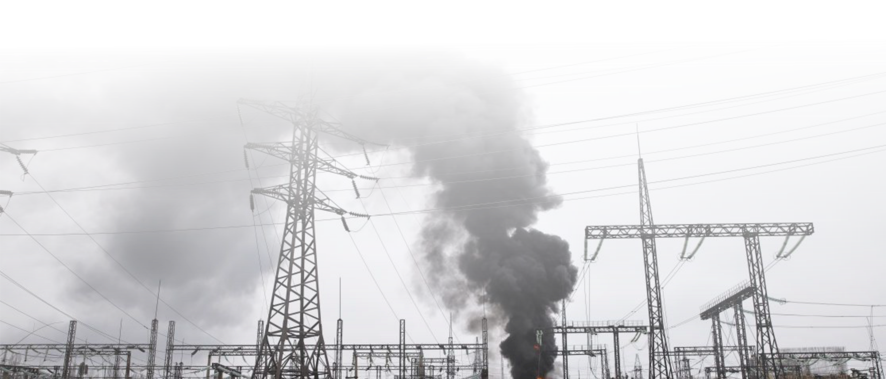
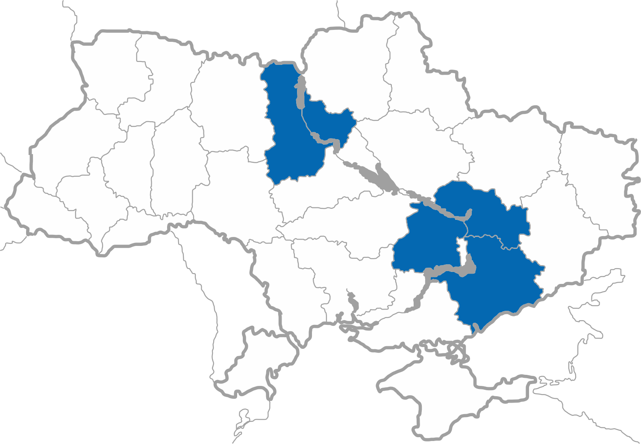
ПОШКОДЖЕННЯ ЕНЕРГЕТИЧНИХ ОБ’ЄКТІВ УКРАЇНИ ТА ВІДКЛЮЧЕННЯ ЕЛЕКТРОЕНЕРГІЇ
Вплив енергетичної кризи в Україні на населення: оперативна оцінка ПРООН (липень-серпень 2024)
Доступ до електроенергії у грудні 2024 року (середня кількість годин без електропостачання)
за даними оперативного звіту Штабу технічного реагування на енергетичну кризу (при Міністерстві енергетики).
Пошкоджено, включно з окупованими територіями
60%
Зменшення потужностей генерації електроенергії призвело до тривалих відключень електрики у 2024 році.
Львів
2 години на день
Харків
3 години на день
Мешканці Запорізької, Дніпропетровської та Київської областей зіткнулися з найдовшими відключеннями електроенергії у липні-серпні 2024 року.
Київ
3 години на день
Запоріжжя
3,5 години на день
Тернопіль
4 години на день
Дніпро
4 години на день
Масштаб відключень узимку залежатиме від темпів ремонту, атак та характеристик регіональної енергетичної інфраструктури.
Одеса
4,5 години на день

Slide 3
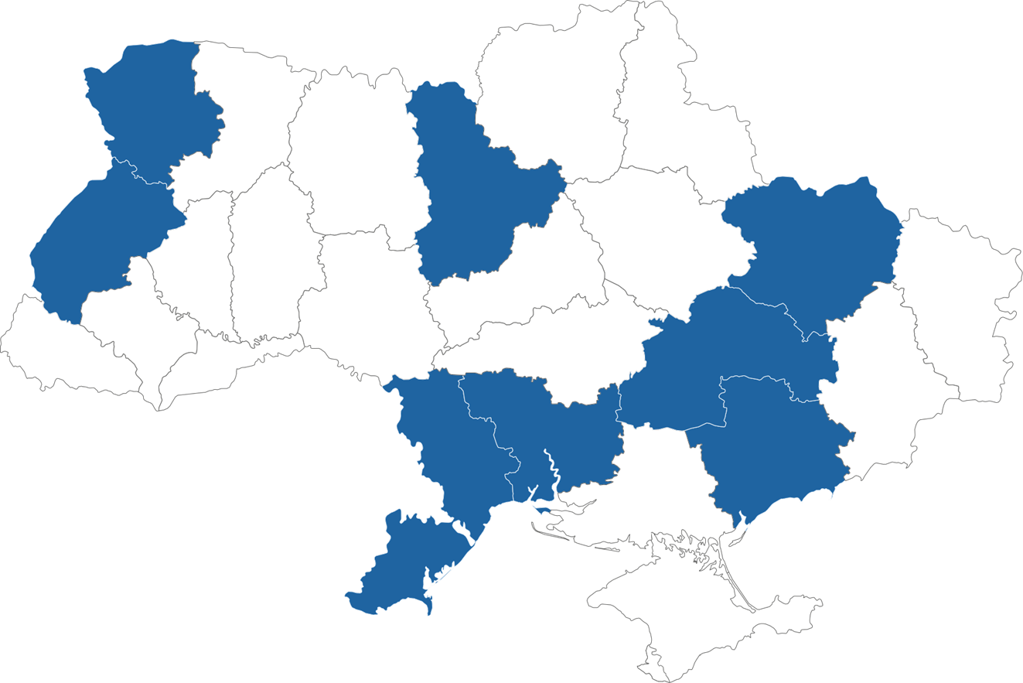
0,5 ГВт КОГЕНЕРАЦІЇ ПРООН БУДЕ ЗАБЕЗПЕЧЕНО ДЛЯ КРИТИЧНОЇ ІНФРАСТРУКТУРИ ГРОМАД
8 MWt
Когенераційні установки– 468 MW
Біомасова котельня – 8 MWt
Lutsk
City
120 MW
20 MW
91,6 MW
Lviv
City
Kyiv
City
150 MW
Kharkiv City
6,6 MW
Dnipropetrovsk Oblast
19,8 MW
60 MW
Потреби – 175 MW
Миколаїв 31 MW Одеса 26 MW
Mykolaiv City
Київ 33,5 MW Харків 16 MW Запоріжжя 28 MW
Запоріжжя & Львів, нематеріальна допомога 40 MW
Odesa
City
Zaporizhzhia
City

Slide 4
4 МВТ СЕС ТА 7 МВТ⋅ГОД УЗЕ БУДУТЬ ЗБУДОВАНІ ПРООН ЗА ПІДТРИМКИ ДОНОРІВ ДЛЯ КРИТИЧНОЇ ІНФРАСТРУКТУРИ ГРОМАД У 2025 РОЦІ
Шостка
Кошти донорів:
Норвегія
5 мільйонів доларів США:
Київ NSDC
Харків
РНБО (Київ) – (1 обєкт) 50 кВт СЕС + 90 кВт·год акум.
Харків – (12 обєктів – (5 шкіл та 7 лікарень) 0,9 МВт СЕС + 2,2 МВт·год акум.
Запоріжжя – (1 лікарня) 0,2 МВт СЕС
Корея
Запоріжжя
3,3 мільйона доларів США:
Миколаїв
Запоріжжя – (1 лікарня) сонячна станція 1,2 МВт+3 МВт·год акум
Шостка – (1 об’єкт Водоканалу, очисні споруди) 1 МВт СЕС + 1 МВт·год акум.
ЄС
1,1 мільйона доларів США:
Миколаїв – (36 обєктів Миколаївоблтеплоенерго,
СЕС для станцій зворотнього осмосу) 0,5 МВт СЕС + 0,8 МВт·год акум.

Slide 5
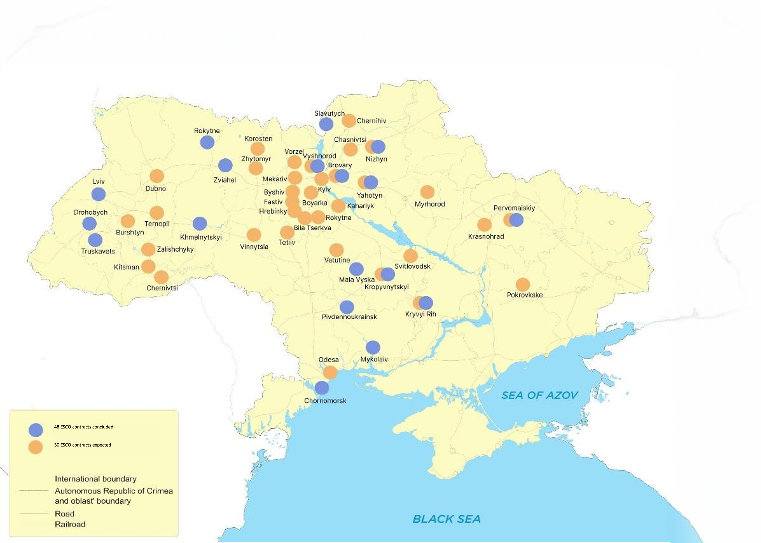
14 МВТ СЕС ПЛАНУЄТЬСЯ ЗБУДУВАТИ У 2025 РОЦІ українськими ЕСКО-компаніями для критичної інфраструктури громад через механізм ЕСКО за підтримки ПРООН
ЕСКО-механізм – це модель, у якій енергосервісні компанії (ЕСКО) впроваджують енергоефективні заходи та проекти альтернативної енергетики на обєктах критичної інфраструктури громад за власні кошти, а повернення інвестицій здійснюється виключно за рахунок економії досягнутої в результаті здійснення таких заходів. Після заврешення строку ЕСКО-договору все обладнання передається критичній інфраструктурі безкоштовно і вся економія належить обєкту.
2024
2025
7 МВт СЕС
14 МВт СЕС
48 ESCO укладених контрактів
50 ESCO укладених контрактів
~ 16 млн доларів США (ціна договорів)
~ 30 млн доларів США (ціна договорів)
29 муніципалітетів
34 муніципалітети
2024

Slide 6
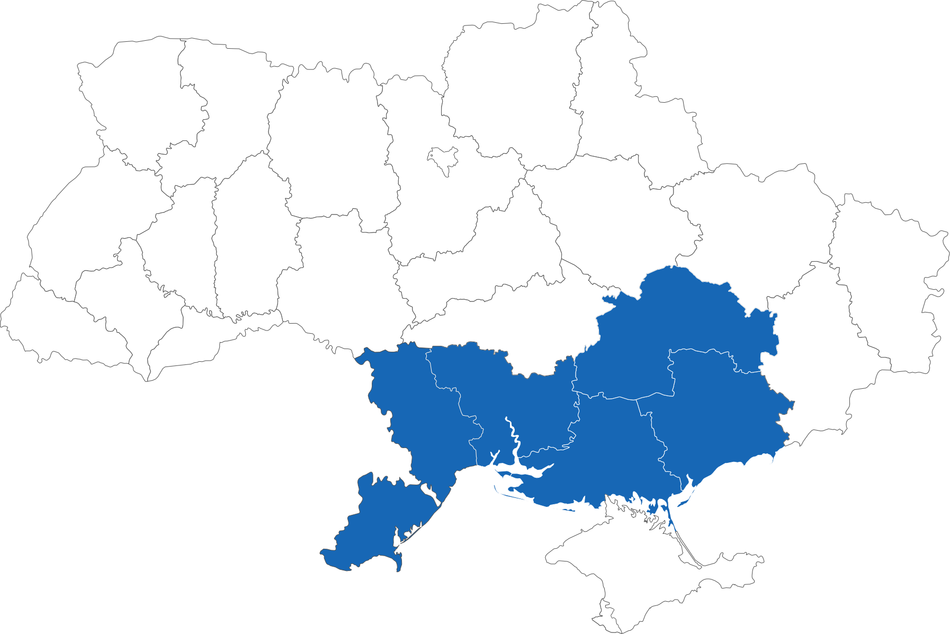
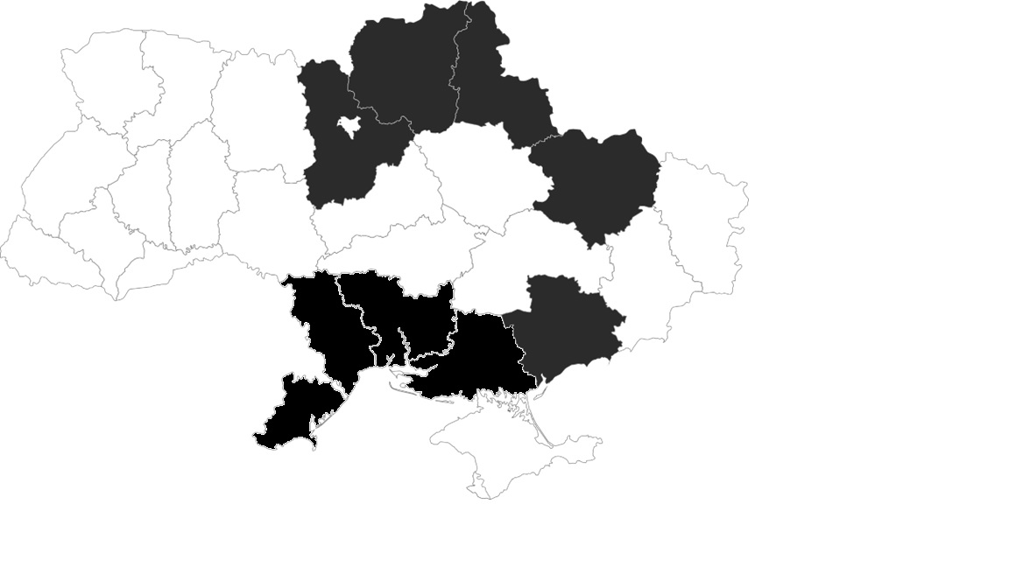
ПРИОРІТЕТНІ ОБ’ЄКТИ ДЛЯ ВСТАНОВЛЕННЯ СЕС
Лікарні
Водоканали
Пункти незламності
Регіони, що потребують першочергової підтримки
Регіони з найбільшою кількістю сонячних днів на рік (для максимізації генерації):
Регіони, які найбільше постраждали від війни (для підвищення енергетичної безпеки):

Slide 7
ОЧІКУВАНІ ВИГОДИ ВІД РЕАЛІЗАЦІЇ СЕС НА КРИТИЧНІЙ ІНФРАСТРУКТУРІ
Покращення стабільності надання послуг у кризових умовах
Безперебійне електропостачання для лікарень та водоканалів під час відключень.
Забезпечення резервного живлення для реанімаційних відділень, операційних блоків та лабораторій.
Стабільна робота насосних станцій водоканалів для забезпечення населення питною водою.
Зменшення витрат на електроенергію
Скорочення витрат бюджетів лікарень і водоканалів, що дозволить спрямувати кошти на інші критичні потреби.
Захист від майбутнього зростання тарифів на електроенергію.
Зниження залежності від традиційних джерел енергії
Скорочення споживання електроенергії з мережі.
Підвищення енергетичної незалежності громад від централізованого постачання.
Використання відновлюваної енергії для сталого розвитку.
Екологічні та соціальні вигоди
Зменшення викидів CO₂ та поліпшення екологічної ситуації.
Виконання міжнародних кліматичних зобов’язань України.

Slide 8
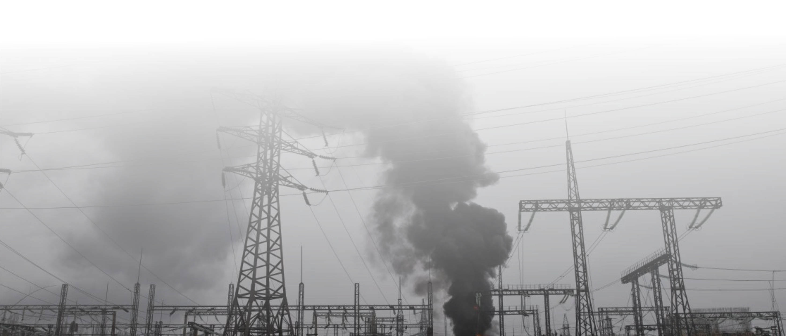
МЕТОДОЛОГІЯ ПРООН З ВІДБОРУ ПРОЕКТІВ ДЛЯ ЗАЛУЧЕННЯ ГРАНТОВИХ КОШТІВ
Результати оцінки варіантів технічних/технологічних рішень
Ключові географічні критерії відбору *відповідно до методології ПРООН щодо вибору міст для енергетичної підтримки
Power generation source type | Wind PGFs* | Solar PGFs | Hydro- and pumped-storage PGFs | Coal-fired PGFs | Biomass PGFs | Natural gas or biogas PGFs**
The fastest possible equipment availability | No | Partially | No | No | Yes | Yes
Simple and fast installation and commissioning | No | Yes | No | No | Partially | Yes
Maximum possible flexibility (ability to ensure system flexibility) | Conditionally*** | Conditionally*** | Yes | Partially | Partially | Yes
Independence from weather and other conditions (ability to operate continuously) | No | No | Conditionally**** | Yes | Conditionally***** | Yes
Operation on the most widespread and available fuels | N/A | N/A | N/A | No | Yes | Yes
No need for special support | No | No | Yes | Yes | Yes | Yes
Possible long-term continuous use | Yes | Yes | Yes | No | Yes | Yes
Additional possibilities for increasing of economic benefits from the use | Partially | Partially | No | Yes | Yes | Yes
Positive impact on the green transition | Yes | Yes | Yes | No | Yes | Partially
Overall score | 8 | 11 | 11 | 7 | 15 | 17
Населення та потреба в енергії
Розгляд великих населених центрів та переміщення ВПО, що впливають на енергетичні потреби.
Вразливість до атак
Близькість до зон активних бойових дій (високий ризик для міст у радіусі 100 км).
Частота попередніх атак на енергетичну інфраструктуру.
Вразливість енергетичного вузла міста
Ризики блекаутів через залежність від високовольтних мереж.
Надійність інфраструктури (кількість підстанцій, резервні високовольтні лінії).
Перебої в електропостачанні через пошкоджені підстанції та лінії передачі.
Наявність локальної генерації для забезпечення критичних послуг незалежно від централізованої мережі.

Slide 9
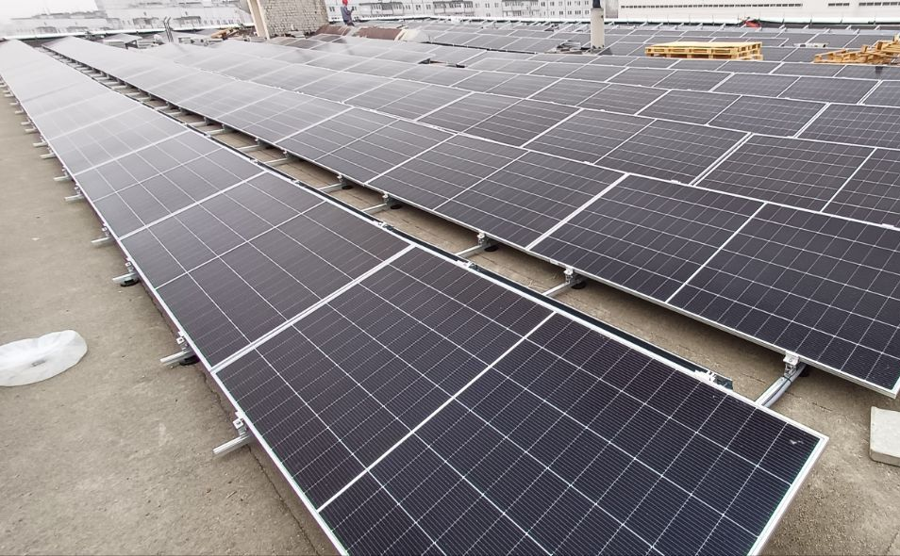
ПРИКЛАД УСПІШНОГО СЕС-ПРОЄКТУ ПРООН
В М.ХАРКІВ – ЛІКАРНЯ №8
Norway
Проєкт реалізовано за донорської підтримки Королівства Норвегії
170 кВт
100 кВт-г
потужність СЕС
ємність акум.
186 000 кВт
до 30%
річне виробництво ел/е
річне заміщення традиційної ел/е
1,5 млн грн
річна економія

Slide 10
ФІНАНСОВІ ІНСТРУМЕНТИ РЕАЛІЗАЦІЇ СЕС
ДЛЯ КРИТИЧНОЇ ІНФРАСТУРКТУРИ
ЕСКО-механізм
Кредити МФО
Гранти
до 150 млн грн
під 5-7-9% річних
на 10 років
до 20 млн грн
під 9% річних
на 10 років
100% приватні інвестиції
ПРОПОЗИЦІЯ ДО ПАРТНЕРІВ
За даними Української асоціації відновлюваної енергетики у 2024 році встановлено майже 600 МВт СЕС для власного споживання
(частина з яких встановлена для забезпечення критичної інфраструктури громад).
Проте на сьогодні охоплення СЕС складає менше 1%. Адже в Україні близько 20 тис лікарень та об’єктів Водоканалів.
Тому тільки синергія між донорами, державою та приватним сектором дозволить ефективно масштабувати проекти СЕС, поєднавши грантове фінансування, національні програми підтримки та приватні інвестиції.

Slide 11
Дякую
Юлія Рибак
Керівниця Програми
ПРООН із зеленого
енергетичного відновлення України
yuliia.rybak@undp.org

